Slide 1
QUẢN LÝ TẬP TIN
ThS. Cao Xuân Nam

Slide 2
Nội dung
Giới thiệu
Tập tin – Thư mục
Đĩa từ
Tổ chức hệ thống quản lý tập tin
Cài đặt hệ thống quản lý tập tin

Slide 3
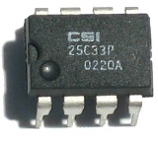

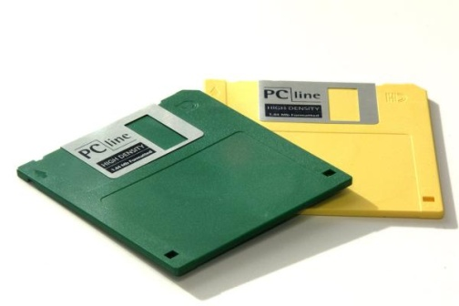

Giới thiệu
Nhu cầu:
Lưu trữ dữ liệu lớn
Dữ liệu cần phải lưu lại sau khi kết thúc process
Nhiều process có thể truy cập dữ liệu cùng lúc
AX
IP
DS
Notes:
Bộ nhớ trong: RAM, ROM, Registry, cache… dung lượng nhỏ, RAM: tắt máy mất dữ liệu
Bộ nhớ ngoài: FDD, HDD, CD, băng từ, USB,…

Slide 4
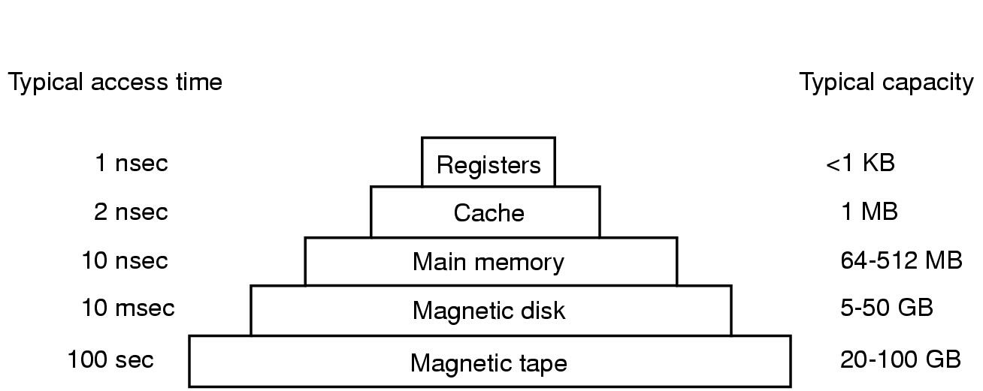
Giới thiệu

Slide 5

Giới thiệu
Tìm kiếm thông tin???
Làm sao biết được block nào còn trống???
Quyền hạn???

Slide 6
Hệ thống tập tin
cung cấp cơ chế
lưu trữ
truy cập dữ liệu và chương trình trên đĩa
Đơn vị lưu trữ: tập tin (file)
Thư mục là 1 dạng tập tin đặc biệt
Một số hệ thống tập tin hiện nay:
FAT: FAT12, FAT16, FAT32
NTFS
Ext2, ext
Vfat
…
Notes:
Cấu trúc cây thư mục: cách tổ chức các file trên máy tính

Slide 7
Tập tin
Tập tin (file)
Tập các thông tin liên quan nhau
Được HĐH ánh xạ trên ổ đĩa vật lý
Gồm chuỗi các bit, byte, record, …
Xác định bằng tên tập tin
Example.c

Slide 8
Tập tin – phân loại
Loại file | Ví dụ | Ý nghĩa
Thực thi | file.exe | File chứa mã lệnh dùng để load lên bộ nhớ và thực thi
Backup | File.bak | Backup file
Nguồn | File.c | File chứa mã nguồn gồm các dòng code, hàm,…
Đối tượng | File.o | File được tổ chức thành các khối được trình liên kết hiểu
Batch | File.sh File.bat | File chứa tập các lệnh
Thư viện | File.dll File.lib | File chứa thư viện các hàm để dùng cho các chương trình
Hình ảnh | File.jpg file.bmp | File hình ảnh được mã hóa bằng các chuẩn JPEG, RLE,…
Multimedia | File.mp3 File.wma File.rm | File âm thanh, video, ..
File text | File.txt
Nén | File.zip
Tài liệu | File.pdf File.doc
…..
Một số loại file thông dụng

Slide 9
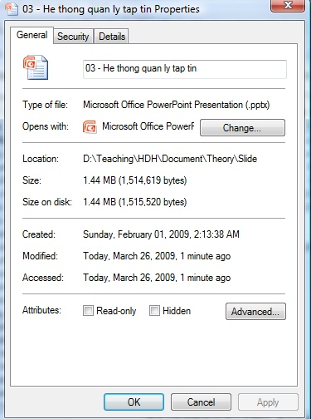
Tập tin – thuộc tính - 1
Tên tập tin
Loại tập tin
Nơi lưu tập tin
Kích thước tập tin
Thời gian
Thuộc tính

Slide 10
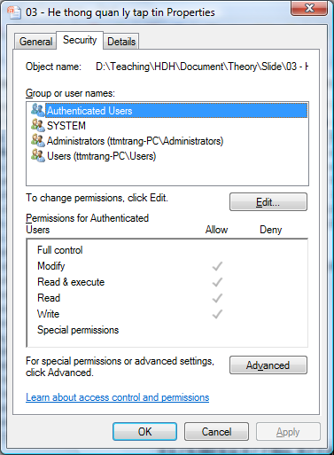
Tập tin – thuộc tính - 2
Quyền hạn sử dụng

Slide 11
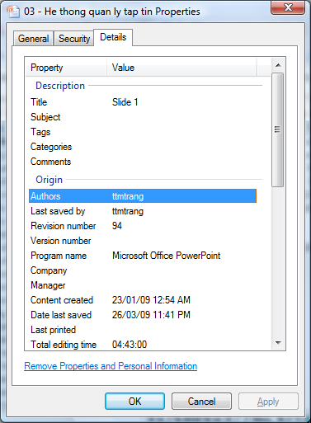
Tập tin – thuộc tính - 3
Một số thông tin khác

Slide 12
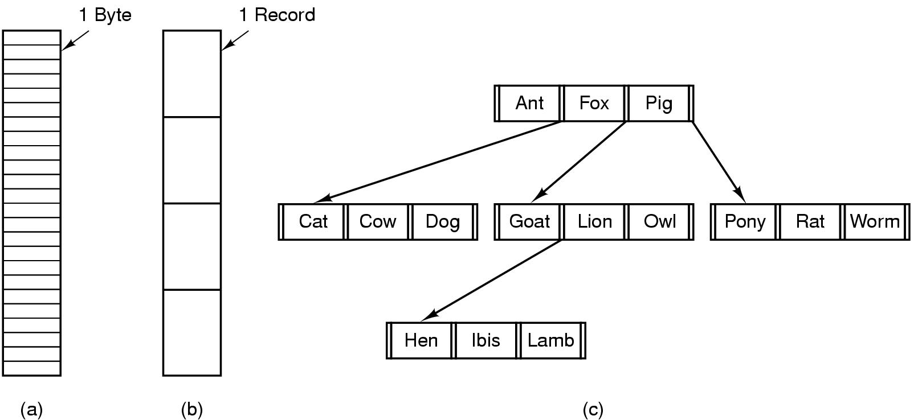
Tập tin – cấu trúc - 1
Chuỗi các bit, byte – file mã hóa
Tập các record – file danh sách sinh viên
Dạng cây - BTree

Slide 13
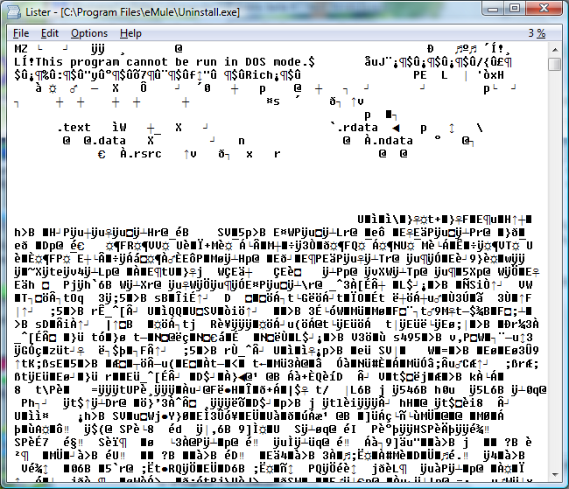
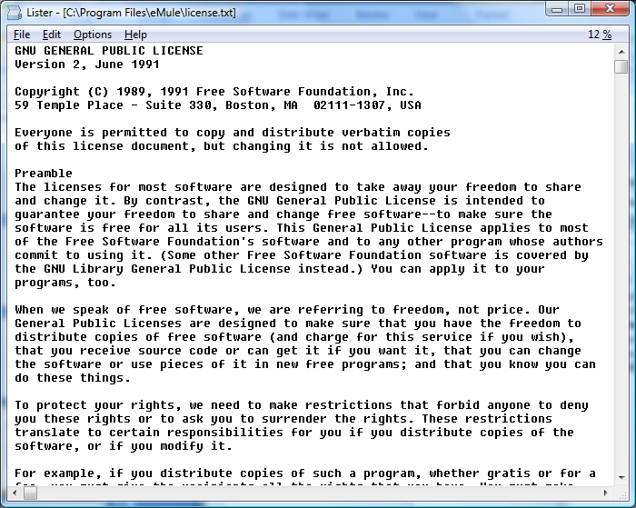
Tập tin – cấu trúc - 2
(a)
(b)
File nhị phân – (b) File text

Slide 14
Tập tin – thao tác
Tạo – create
Ghi dữ liệu – write
Đọc dữ liệu – read
Xóa – delete
Mở - open
Đóng – close
Ghi thêm dữ liệu – append
Di chuyển đến 1 khối dữ liệu bất kỳ - seek
Đọc thuộc tính – get attr
Gán thuộc tính – set attr
Đổi tên – rename
Sao chép – copy
Tìm kiếm - search
Liệt kê – list, dir

Slide 15
Tập tin – phương pháp truy cập
Giả thiết: có 1 tập tin lưu danh sách sinh viên
Đặt vấn đề: cần đọc thông tin của sinh viên thứ N
Kích thước mỗi record | Giải quyết | Phương pháp
khác nhau | Phải đọc từ đầu | Truy cập tuần tự
Giống nhau | 1. Tính vị trí logic lưu SV thứ N là p 2. Di chuyển đến vị trí p và đọc | Truy cập ngẫu nhiên
Khác nhau (Có 1 bảng lưu vị trí lưu mỗi SV) | Tra bảng Di chuyển đến vị trí p và đọc | Truy cập index
Notes:
File lưu danh sách sinh viên
Kích thước dữ liệu của mỗi sinh viên như nhau 🡺 truy cập ngẫu nhiên (có thể tính được vị trí logic của sinh viên thứ n)
Kích thước dữ liệu của mỗi sinh viên khác nhau 🡺 truy cập tuần tự

Slide 16
Nội dung
Giới thiệu
Tập tin – Thư mục
Đĩa từ
Tổ chức hệ thống quản lý tập tin
Cài đặt hệ thống quản lý tập tin

Slide 17
Đĩa từ
Tổ chức đĩa từ
Thuật toán đọc đĩa
Phân loại

Slide 18
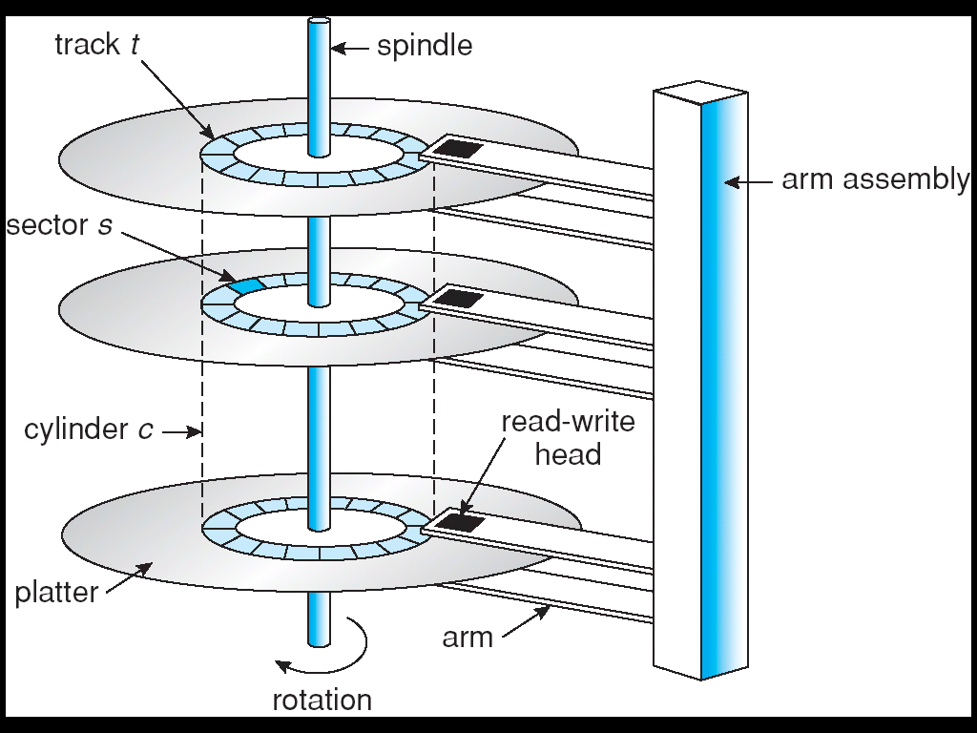
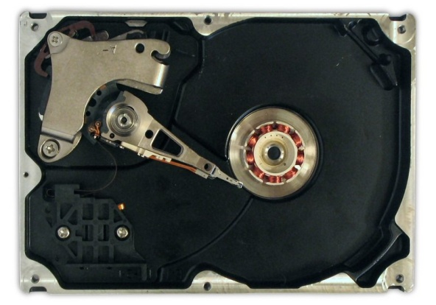
Đĩa từ - cấu trúc - 1
sectors
read-write head
track

Slide 19
Đĩa từ - cấu trúc - 2
Cấu trúc vật lý của đĩa từ:
Hình tròn, gồm nhiều mặt gọi là head.
Mỗi mặt có nhiều đường tròn đồng tâm gọi là track.
Trên các đường tròn (track) được chia thành các cung tròn gọi là sector.
Tập các track đồng tâm gọi là cylinder
Mỗi cung tròn chứa 4096 điểm từ (~ 4096 bit = 512 bytes).
Mỗi mặt có 1 đầu đọc để đọc ghi dữ liệu
Mỗi lần đọc/ghi ít nhất 1 cung tròn (512B).

Slide 20
Đĩa từ - cấu trúc - 3
Vị trí của mỗi sector trong đĩa được thể hiện bằng 3 tham số : {sector, track, head}.
Head được đánh số từ trên xuống bắt đầu từ 0.
Track được đánh số từ ngoài vào bắt đầu từ 0.
Sector được đánh số bắt đầu từ 1 theo chiều ngược với chiều quay của đĩa.
Mỗi lần đọc ghi N sector

Slide 21
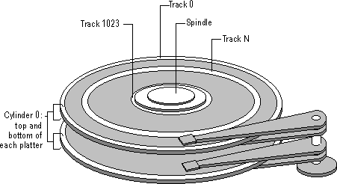
Đĩa từ - cấu trúc - 4
Head 0
Head 2

Slide 22
Đĩa từ - dung lượng đĩa
Kích thước đĩa phụ thuộc vào các yếu tố sau:
Số mặt từ, head
Số track trên mỗi mặt từ
Số sector trên mỗi track
Kích thước (byte) trên mỗi sector.

Slide 23
Đĩa từ - tổ chức đĩa - 1
 | 0
 | 1
 | 2
 | 3
 | 4
 | 5
 | 6
…
sectors
head
track
(a) Vật lý
(b) Logic
Notes:
Mỗi sector trên đĩa logic tương ứng với 1 sector duy nhất trên đĩa vật lý sao cho khi truy xuất sector K thì khi truy xuất tiếp sang sector K+1 là nhanh nhất. Cách đánh số của sector logic: Đánh số trên hết 1 cylinder sau đó mới chuyển sang cylinder kế tiếp

Slide 24
Đĩa từ - tổ chức đĩa - 2
Các thông số trên đĩa mềm 1.44MB:
2 head, 80 track/head, 18 sector/track.
Dung lượng đĩa = 2 head/disk *80 track/head *18 sector/track = 2880 sector/disk = 0.5 KB/sector * 2880 sector/disk = 1440 KB/disk (~ 1.4MB)
Sector logic: 0 đến 2879 và tương ứng với các sector vật lý như sau:
Sector 0..17 tương ứng với sector vật lý (1,0,0)..(18,0,0)
Sector 18..35 tương ứng với sector vật lý (1,0,1)..(18,0,1)
…
Sector 2879 tương ứng với sector vật lý (18,79,1).
Notes:
Đánh theo cylinder đồng tâm, hết cylinder này đến cylinder khác

Slide 25
Đĩa từ - tổ chức đĩa - 3
Đổi từ sector vật lý sang sector logic
st : số sectors / track
th : số tracks / side (head)
side : số lượng side
l : sector logic
h : giá trị head
t : giá trị track
s : giá trị sector
l = t*side*st + h*st + s - 1

Slide 26
Đĩa từ - tổ chức đĩa - 4
Đổi từ sector logic sang sector vật lý
st : số sectors / track
th : số tracks / side (head)
side : số lượng side
l : sector logic
h : giá trị head
t : giá trị track
s : giá trị sector
s = (l mod st) + 1
t = l div (st * side)
h = (l div st) mod side

Slide 27
Đĩa từ - thuật toán đọc đĩa
First-Come-First-Serve (FCFS)
Shortest Seek Time First (SSTF)
SCAN, C-SCAN
Look, C-Look

Slide 28
First Come First Serve - FCFS
Phục vụ theo thứ tự yêu cầu
Đơn giản nhưng không đáp ứng tốt dịch vụ
Các khối cần đọc (đầu đọc hiện tại tại vị trí 11):
24
8
21
7
2
14
12
cylinder number
scheduling
queue
1
5
10
15
20
25
12
14
2
7
21
8
24
time
Notes:
This Illustration shows a total head movement of …. cylinders

Slide 29
Shortest Seek Time First - SSTF
Chọn nhu cầu gần với vị trí hiện hành nhất.
🡺 Có nhiều yêu cầu chờ ..chờ…và chờ…
cylinder number
scheduling
queue
1
5
10
15
20
25
12
14
2
7
21
8
24
time

Slide 30
SCAN
Di chuyển đầu đọc về 1 phía của đĩa đến block xa nhất sau đó di chuyển về phía kia.
Còn gọi là thuật toán thang máy.
Các khối cần đọc (đầu đọc hiện tại tại vị trí 11):
12
14
2
7
21
8
24
time

Slide 31
SCAN vs. FCFS
Sector number
Trong trường hợp này, SCAN tốt hơn FCFS vì hạn chế sự di chuyển của đầu đọc đĩa
1
5
10
15
20
25
time
time

Slide 32
C-SCAN
Nguyên tắc:
Tương tự thuật toán SCAN.
Chỉ khác khi di chuyển đến 1 đầu của đĩa thì trở về vị trí bắt đầu của đĩa.
Các khối cần đọc (đầu đọc hiện tại tại vị trí 11):
12
14
2
7
21
8
24
time

Slide 33
LOOK – C-LOOK
Nhận xét:
Hai thuật toán lập lịch SCAN và C-SCAN luôn luôn di chuyển đầu đọc của đĩa từ đầu này sang đầu kia và di chuyển đến khối cuối cùng ở mỗi hướng.
Nguyên tắc:
Giống SCAN và C-SCAN nhưng chỉ di chuyển đầu đọc đến khối xa nhất chứ không đến cuối.

Slide 34
LOOK – C-LOOK
Các khối cần đọc (đầu đọc hiện tại tại vị trí 11):
12
14
2
7
21
8
24
Notes:
Look: because they look for a request before continuing to move in a given direction

Slide 35
Đĩa từ - Cấu trúc
MBR | Partition 1 | Partition 2 | Partition 3 | Partition 4
Boot code | Partition table | Signature
Master Boot Record
Boot sector | FAT 1 | FAT 2 | RDET | DATA
Notes:
Thông tin chứa trong MBR bao gồm:
Đoạn chương trình để giúp khởi động hệ thống
Bảng mô tả thông tin các phân vùng logic
Thông tin nhận diện MBR

Slide 36
Master Boot Record
Address |  |  | Description |  | Size in bytes
Hex | Oct | Dec
0000 | 0000 | 0 | Code Area |  | 440 (max. 446)
01B8 | 0670 | 440 | Optional Disk signature |  | 4
01BC | 0674 | 444 | Usually Nulls; 0x0000 |  | 2
01BE | 0676 | 446 | Table of primary partitions (Four 16-byte entries, IBM Partition Table scheme) |  | 64
01FE | 0776 | 510 | 55h | MBR signature; 0xAA55^{[1]} | 2
01FF | 0777 | 511 | AAh
MBR, total size: 446 + 64 + 2 = |  |  |  |  | 512
Nguồn: wikipedia

Slide 37
Bảng mô tả các phân vùng - 1
Offset | Field length (bytes) | Description
0x00 | 1 | status^{[7]} (0x80 = bootable, 0x00 = non-bootable, other = invalid^{[8]})
0x01 | 3 | CHS address of first block in partition.^{[9]} The format is described in the next 3 bytes.
0x01 | 1 | head^{[10]}
0x02 | 1 | sector is in bits 5–0^{[11]}; bits 9–8 of cylinder are in bits 7–6
0x03 | 1 | bits 7–0 of cylinder^{[12]}
0x04 | 1 | partition type^{[13]}
0x05 | 3 | CHS address of last block in partition.^{[14]} The format is described in the next 3 bytes.
0x05 | 1 | head
0x06 | 1 | sector is in bits 5–0; bits 9–8 of cylinder are in bits 7–6
0x07 | 1 | bits 7–0 of cylinder
0x08 | 4 | LBA of first sector in the partition
0x0C | 4 | number of blocks in partition, in little-endian format
Nguồn: wikipedia

Slide 38
Bảng mô tả các phân vùng - 2
Type:
0x07 : Phân vùng chứa “Windows”
0x83 : Phân vùng chứa “Linux”
0x00 : Phân vùng không sử dụng.
Tham khảo thêm: http://www.win.tue.nl/~aeb/partitions/partition_types-1.html

Slide 39
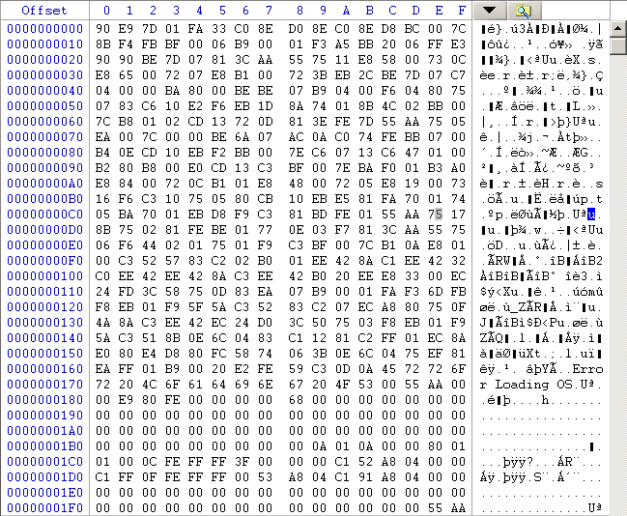
Master Boot Record – Ví dụ - 1

Slide 40
Master Boot Record – Ví dụ - 2
Partition | Starting |  |  | Ending |  |  | Status | Type | First sector | Sector#
 | H | T | S | H | T | S
1 | 1 | 0 | 1 | 254 | 1023 | 63 | 0x80 | 0x0C | 63 | 78140097
2 | 0 | 1023 | 1 | 254 | 1023 | 63 | 0x00 | 0x0F | 78140160 | 78156225

Slide 41
Cluster
Đơn vị đọc ghi trên đĩa là sector, nhưng đơn vị lưu trữ nội dung tập tin không phải là một sector mà là một cluster gồm N sector liên tiếp (N≥1).
Mỗi vị trí để lưu giữ nội dung tập tin sẽ là 1 cluster.
Cluster chỉ tồn tại trên vùng dữ liệu (vùng DATA) – nơi chứa nội dung tập tin.

Slide 42
Cluster
Cluster C sẽ bắt đầu tại sector
S_{S} + (C - F_{C}) * S_{C}
Trong đó,
- S_{S} là sector bắt đầu của vùng DATA
- S_{C} là số sector của một cluster
- F_{C} là chỉ số của cluster đầu tiên.
SYSTEM
DATA

Slide 43
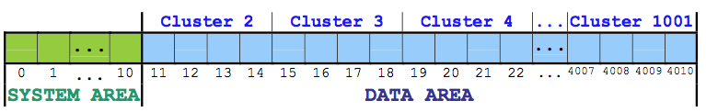
Cluster
Ví dụ: Nếu
- Volume có kích thước 4014 sector
- Vùng SYSTEM chiếm 11 sector
- Mỗi cluster chiếm 4 sector
- Cluster đầu tiên đánh chỉ số là 2
3 sector 4011, 4012, 4013 sẽ không thuộc cluster nào và không được sử dụng.

Slide 44

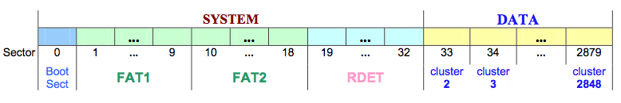
Tổ chức hệ thống quản lý tập tin
Tổ chức hệ thống quản lý tập tin theo dạng FAT trên HĐH DOS:
Tổ chức hệ thống quản lý tập tin trên đĩa mềm 1.44 Mb

Slide 45
Bảng quản lý Cluster
Là một dãy các phần tử, mỗi phần tử thường là một con số nguyên biểu diễn trạng thái TRỐNG, HƯ, RỖNG hay đang chứa nội dung tập tin.

Slide 46
Bảng quản lý Cluster
Hình thức tổ chức:
Lữu trữ nội dung tập tin trên dãy cluster liên tiếp
Sử dụng cấu trúc danh sách liên kết
Sử dụng cấu trúc DSLK kết hợp chỉ mục

Slide 47
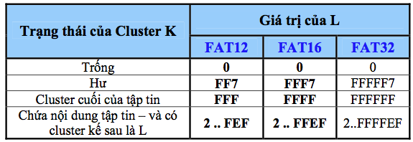
Bảng quản lý Cluster
Tổ chức quản lý cluster trên HĐH DOS & Windows 9x:
FAT (File Allocation Table)
FAT12, FAT16, FAT32
Chỉ số cluster đầu tiên trên vùng dữ liệu là 2 (F_{c} = 2)

Slide 48
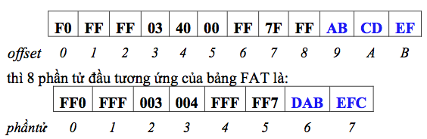
Bảng quản lý Cluster
Bảng FAT12
Đơn vị truy xuất trên RAM là 1 byte
Mỗi phần tử trong bảng FAT12 có kích thước 12bit = 1.5 byte

Slide 49
Bảng thư mục
Bảng RDET (Root Directory Entry Table)
Là một dãy các phần tử (entry), mỗi phần tử chứa tên và thuộc tính của tập tinh trên THƯ MỤC GỐC

Slide 50
Bảng thư mục
Cấu trúc entry chính trên HĐH DOS
Mỗi entry có kích thước 32 byte
OFFSET | ĐỘ DÀI (byte) | NỘI DUNG
0h (0) | 8 | Tên chính của tập tin
8h (8) | 3 | Tên mở rộng
Bh (11) | 1 | Thuộc tính (0-0-A-D-V-S-H-R) Nếu có giá trị là 0x0F thì entry này sủ dụng cho LFNs
Dh (13) | 3 | Giờ tạo tập tin (giờ:5 | phút:6 | giây:6 | ms:7)
10h (16) | 2 | Ngày tạo tập tin (năm-1980:7 | tháng:4 | ngày:5)
1Ah (26) | 2 | Cluster bắt đầu
1Ch (28) | 4 | Kích thước tập tin

Slide 51
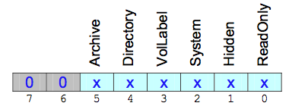
Bảng thư mục
Thuộc tính:
Khi xoá tập tin, chỉ có byte đầu tiên của entry chuyển thành 0xE5

Slide 52
Bảng thư mục
Cấu trúc Entry phụ
Byte Offset | Length | Description
0 | 1 | Số thứ tự của entry
1 | 10 | Các ký tự của tên file (5 ký tự UTF-16 )
B | 1 | Attributes (luôn luôn có giá trị là 0x0F)
C | 1 | Reserved (luôn luôn có giá trị là 0x00)
D | 1 | Checksum của tên file MS-DOS
E | 12 | Các ký tự của tên file (6 ký tự UTF-16 )
1A | 2 | Cluster đầu tiên (luôn luôn có giá trị là 0x0000)
1C | 4 | Các ký tự của tên file (2 ký tự UTF-16)

Slide 53
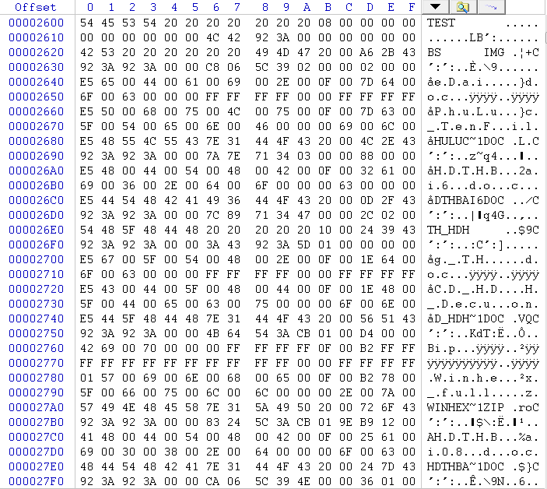
Bảng thư mục

Slide 54
Bảng thư mục con
Bảng SDET (Sub Directory Entry Table)
Mỗi thư mục trên DOS được lưu trữ như tập tin bình thường
Nội dung tập tin thư mục này là một dãy entry
Mỗi entry chứa tên & thuộc tính của những tập tin, thư mục con thuộc thư mục đang xét giống như trên RDET
Bảng SDET trên DOS luôn có 2 entry “.” và “..” ở đầu bảng.

Slide 55
Boot Sector
Là sector đầu tiên trong volume chứa:
Đoạn chương trình nhỏ để nạp HĐH khi khởi động
Các thông số quan trọng khác:
Kích thước cluster
Kích thước bảng thư mục
Kích thước bảng quản lý cluster
...

Slide 56
Boot Sector
Name | Offset Hex | Size (bytes) | Description | Ký hiệu
BS_jmpBoot | 0 | 3 | Lệnh nhảy đền đoạn boot code.
BS_OEMName | 3 | 8 | Version/tên HĐH
BPB_BytsPerSec | B | 2 | Số bytes/sector Ví dụ: 512, 1024, 2048 hoặc 4096
BPB_SecPerClus | D | 1 | Số sectors/cluster | S_{C}
BPB_RsvdSecCnt | E | 2 | Số sector để dành (khác 0) (Số sector trước bảng FAT) | S_{B}
BPB_NumFATs | 10 | 1 | Số bảng FAT | N_{F}
BPB_RootEntCnt | 11 | 2 | FAT12, FAT16: số entry trong bảng RDET FAT32: có giá trị là 0 | N_{RDET}
BPB_TotSec16 | 13 | 2 | FAT12, FAT16: tổng số sector của Volume FAT32: có giá trị là 0 | S_{V}
BPB_Media | 15 | 1 | Loại Voulme
BPB_FATSz16 | 16 | 2 | FAT12, FAT16: số sector trong 1 bảng FAT FAT32: có giá trị là 0 (BPB_FATSz32) | S_{F}
BPB_SecPerTrk | 18 | 2 | Số sectors/track
BPB_NumHeads | 1A | 2 | Số heads
BPB_HiddSec | 1C | 4 | Số sector ẩn trước Volume
BPB_TotSec32 | 20 | 4 | Số sector trong Volume. Nếu bằng 0, BPB_TotSec16 phải khác 0 | N_{V}
Hình thức tổ chức trên HĐH DOS

Slide 57
Boot Sector
Name | Offset hexa | Size (bytes) | Description
BS_DrvNum | 24 | 1 | Ký hiệu vật lý đĩa (0x00: floppy disks, 0x80: hard disks). NOTE: This field is actually operating system specific.
BS_Reserved1 | 25 | 1 | Dành riêng
BS_BootSig | 26 | 1 | Ký hiệu nhận diện HĐH (0x29).
BS_VolID | 27 | 4 | Volume serial number.
BS_VolLab | 2B | 11 | Volume label.
BS_FilSysType | 36 | 8 | Chuỗi nhận diện loại FAT: “FAT12 ”, “FAT16 ”, “FAT ”
 | 3E | 448 | Boot code
 | 1FE | 2 | Dấu hiệu kết thúc bootsector (0x55AA)
FAT12, FAT16: Cấu trúc 476 bytes còn lại trong Bootsector

Slide 58
Boot Sector
Name | Offset hexa | Size (bytes) | Description
BPB_FATSz32 | 24 | 4 | số sector trong 1 bảng FAT BPB_FATSz16 must be 0.
BPB_ExtFlags | 28 | 2 | 0-3: chỉ số bảng FAT active Bits 4-6: dành riêng 7: 0 – cập nhật lên tất cả các bảng FAT 1 – chỉ cập nhật lên bảng FAT active 8-15: dành riêng
BPB_FSVer | 2A | 2 | Version FAT32 (byte thấp mirror)
BPB_RootClus | 2C | 4 | Chỉ số cluster đầu tiên của RDET (thông thường: 2)
BPB_FSInfo | 30 | 2 | Chỉ số sector chứa FSINFO – thông tin sector trống. (thông thường: 1)
BPB_BkBootSec | 32 | 2 | Chỉ số sector chứa bản sao của bootsector (thông thường: 6)
BPB_Reserved | 34 | 12 | Dành riêng
BS_DrvNum | 40 | 1 | Ký hiệu vật lý đĩa (0x00: floppy disks, 0x80: hard disks).
BS_Reserved1 | 41 | 1 | Dành riêng
BS_BootSig | 42 | 1 | Ký hiệu nhận diện HĐH (0x29).
BS_VolID | 43 | 4 | Volume serial number..
BS_VolLab | 47 | 11 | Volume label.
BS_FilSysType | 52 | 8 | Chuỗi nhận diện loại FAT: ”FAT32 ”.
 | 5A | 420 | Boot code
 | 1FE | 2 | Dấu hiệu kết thúc bootsector (0x55AA)
FAT32: Cấu trúc 476 bytes còn lại trong Bootsector

Slide 59
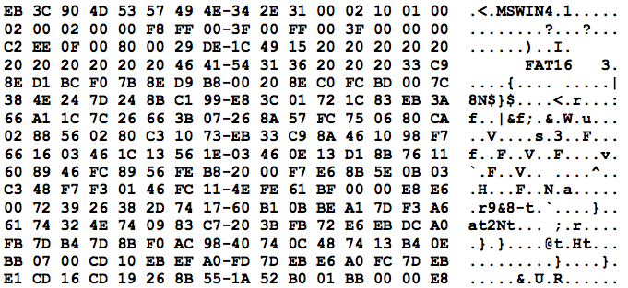
Boot Sector
0 1 2 3 4 5 6 7 8 9 A B C D E F

